Slide 1

Giáo dục phòng dịch
Bệnh sốt lợn châu Phi (ASF)
Hiệp hội chăn nuôi lợn
Hàn Quốc
Hội bác sỹ thú y
về lợn Hàn Quốc
Lợn Hàn Quốc

Slide 2

Mục lục
1. Hiểu về bệnh sốt lợn châu Phi (ASF)
2. Yếu tố phát sinh bệnh ASF và con đường lây lan
3. Những việc cần làm ở trại lợn
4. Hoạt động kiểm dịch vùng biên giới của chính phủ
5. Tài liệu giáo dục nhân viên trại lợn

Slide 3
1. Hiểu về bệnh sốt lợn châu Phi (ASF)

Slide 4
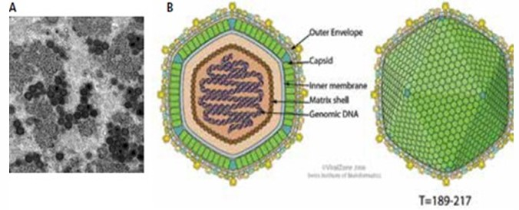
1) Bệnh sốt lợn châu Phi (African Swine Fever)
* Cấu trúc của vi rút ASF (ASF FAO Manual)
Dịch sốt xuất huyết do vi rút chỉ xuất hiệu ở lợn (bao gồm lợn rừng hoang dã)
- Tại Hàn Quốc, bệnh dịch này được quy định là bệnh truyền nhiễm pháp định loại 1
cần được quản lý theo Luật phòng chống bệnh lây lan trên gia súc
Vi rút DNA thuộc chủng Asfivirus, 22 kiểu gen
- 170~190 kbp Large DNA Virus (200nm)
Gây thiệt hại về xã hội và kinh tế cao do tỷ lệ lây nhiễm và tử vong cao
- (Cực cấp tính) 100% tử vong sau 1~4 ngày, (bán cấp tính) 30~70% tử vong sau 20 ngày, (mãn tính) dưới 20%
- Hiện nay không có phương pháp điều trị cũng như vắc xin nên đại đa phần chính phủ
thực hiện chính sách giết và tiêu hủy

Slide 5
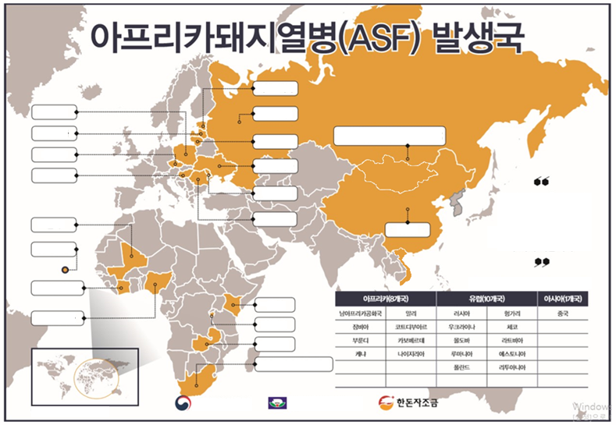
2) Tình hình dịch bệnh ASF (2016.1~2019.2)
ASF đã vượt qua châu Âu, xuất hiện trường hợp đầu tiên tại Trung Quốc vào ngày 3.8 và lan sang Mông Cổ, Việt Nam
Estonia
Ba Lan
Nga
Latvia
Nga
(vùng tiếp giáp với Mông Cổ)
Séc
Lithuania
Hungary
Ukraine
Mông Cổ
Modova
“Các nhà chăn nuôi lợn và người làm trong lĩnh vực chăn nuôi ở Hàn Quốc vui lòng hạn chế đi du lịch tới các quốc gia có dịch sốt lợn châu Phi”
Mali
Rumania
Trung Quốc
Cape Verde
Việt Nam
Bờ biển ngà
(1.1.2016 ~ 27.2.2019)
Kenya
Burundi
Zambia
Châu Phi (8 nước) |  | Châu Âu (10 nước) |  | Châu á(1 nước)
Cộng hòa Nam Phi | Mali | Nga | Hungary | Trung Quốc
Zambia | Bờ biển Ngà | Ukraine | Séc | Việt Nam
Burundi | Cape Verde | Moldova | Latvia | Mông Cổ
Kenya | Nigeria | Rumania | Estonia
 |  | Ba Lan | Lithuania
Nigeria
Công hòa Nam Phi
Được sản xuất bởi Quỹ phát triển ngành
chăn nuôi lợn Hàn Quốc
Bộ Nông lâm nghiệp, chăn nuôi và thực phẩm Hàn Quốc
Hiệp hội chăn nuôi
lợn Hàn Quốc
Quỹ phát triển ngành chăn nuôi lợn Hàn Quốc

Slide 6
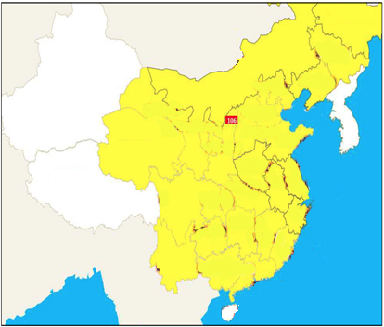
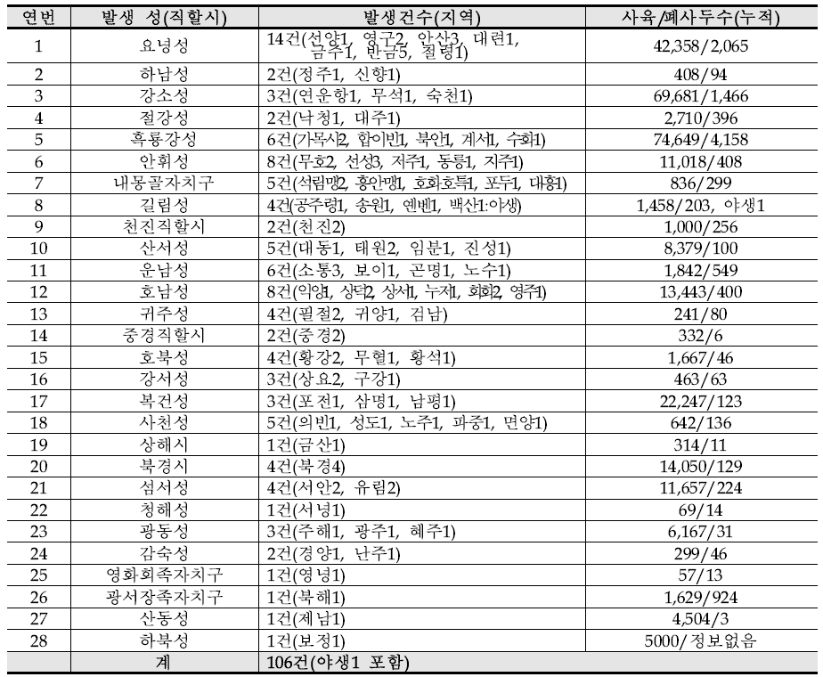
2) Tình hình dịch bệnh ASF tại Trung Quốc
(tính đến tháng 2.2019)
Sau khi phát hiện trường hợp đầu tiên vào ngày 3.8.2918,
tổng cộng 106 lượt phát bệnh, giết và tiêu hủy hơn 1 triệu đầu lợn
tại 4 thành phố, 23 tỉnh trong số 4 thành phố 28 tỉnh
Tình hình dịch bệnh ASF tại Trung Quốc (tính đến ngày 11.3.2019)
Tỉnh Hắc Long Giang
(6vụ)
STT | Ba2ng phát hiện dịch bệnh | Số vụ phát bệnh (vùng) | Số đầu lợn chăn nuôi/chết/giết và tiêu hủy (lũy kế)
1 | Tỉnh Liaoning | 14 vụ (Sơn Dương 1, Linh Cự 2, An Sơn 3, Đại Liên 1, Kim Châu 1, Văn Kim 5, Triết Linh 1) | 42,358 / 2,065
2 | Tỉnh Hà Nam | 2 vụ (Chính Châu 1, Tân Hương 1) | 408 / 94
3 | Tỉnh Giang Thiệu | 3 vụ (cảng Liên Vân 1, Vô Thạch 1, Thục Thiên 1) | 69,681 / 1,466
4 | Tỉnh Triết Giang | 2 vụ (Lạc Thanh 1, Đại Châu 1) | 2,710 / 396
5 | Tỉnh Hắc Long Giang | 6 vụ (Gia Mộc Xá 1, Hợp Nhĩ Bân 1, Phúc An 1, Giới Tây 1, Thủy Hoa 1) | 74,649 / 4,158
6 | Tỉnh An Huy | 8 vụ (Vũ Hồ 2, Tiên Thành 3, Thiệu Châu 1, Đông Lăng 1, Địa Châu 1) | 11,018 / 408
7 | Khu tự trị nội Mông | 5 vụ (Thạch Lâm Mạnh 2, Hồng An Mạnh 1, Hồ Hoa Hồ Đặc 1, Bảo Đầu 1, Đại Hưng 1) | 839 / 299
8 | Tỉnh Cát Lâm | 4 vụ (Khổng Châu Linh 1, Tống Nguyên 1, Yên Vện 1, Bạch Sơn 1: lợn rừng) | 1,458 / 203, bao gồm 1 vụ
9 | Tỉnh Thiên Tân | 2 vụ (Thiên Chấn 2) | 1,000 / 256
10 | Tỉnh Sơn Tây | 5 vụ (Đại Đồng 1, Thái Nguyên 2, Nhâm Phân 1, Tiến Thành 1) | 8,379 / 100
11 | Tỉnh Vân Nam | 6 vụ (Tiểu Thống 3, Bảo Nhị 1, Côn Minh 1, Lão Thụ 1) | 1,842 / 549
12 | Tỉnh Hồ Nam | 8 vụ (Ích Dương 1, Thượng Đức 2, Thượng Tây 1, Lũ Thiệu 1, Hồi Hoa 2, Linh Châu 1) | 13, 443 / 400
13 | Tỉnh Quý Châu | 4 vụ (Tất Triết 2, Quy Dương 1, Kiểm Nam) | 241 / 80
14 | Tỉnh Trùng Khánh | 2 vụ (Trùng Khánh 2) | 332 / 6
15 | Tỉnh Hồ Bắc | 4 vụ (Hoàng Giang 2, Võ Huyệt 1, Hoàng Thạch 1) | 1,667 / 46
16 | Tỉnh Giang Tây | 3 vụ (Thượng Yếu 2, Khẩu Giang 1) | 463 / 63
17 | Tỉnh Phúc Kiến | 3 vụ (Bao Triển 1, Tam Minh 1, Nam Bình 1) | 22,247 / 123
18 | Tỉnh Tứ Xuyên | 5 vụ (Nghĩa Bân 1, Thành Đô 1, Lão Châu 1, Phái Trung 1, Miễn Dương 1) | 642 / 136
19 | Thượng Hải | 1 vụ (Kim Sơn 1) | 314 / 11
20 | Bắc Kinh | 4 vụ (Bắc Kinh 4) | 14,050 / 129
21 | Thiểm Tây | 4 vụ (Tây An 2, Du Lâm 2) | 11,657 / 224
22 | Thanh Hải | 1 vụ (Tây Ninh 1) | 69 / 14
23 | Quảng Đông | 3 vụ (Châu Hải 1, Quảng Châu 1, Hải Châu 1) | 6,167 / 31
24 | Cam Túc | 2 vụ (Kính Dương 1, Nam Châu 1) | 299 / 46
25 | Khu tự trị người Hồi Ninh Hạ | 1 vụ (Linh Ninh 1) | 57 / 13
26 | Khu tự trị người Choang Quảng Tây | 1 vụ (Bắc Hải 1) | 1,629 / 924
27 | Tỉnh Sơn Đông | 1 vụ (Giới Nam) | 4,504 / 3
28 | Tỉnh Hà Bắc | 1 vụ (Bảo Chính 1) | 5000 / Không có thông tin
 | Tổng cộng | 106 vụ (bao gồm 1 vụ lợn rừng)
Khu tự trị nội Mông
(6vụ)
Tỉnh Cát Lâm
(4vụ)
Bắc Kinh
(4vụ)
Tỉnh Giao Ninh
(4vụ)
Cam TúcHải(2 vụ)
Tỉnh Hà Bắc
(1vụ)
Khu tự trị người Hồi Ninh HạHải(1 vụ)
Tỉnh Sơn Tây
(5vụ)
Thanh Hải(1 vụ)
Thiểm TâyHải(4 vụ)
Tỉnh Sơn Đông (1 vụ)
Tỉnh Hà Nam
(2vụ)
Tỉnh Giang Thiệu (3 vụ)
Tỉnh Hồ Bắc
(4 vụ)
Tỉnh An Huy
(8vụ)
Thượng Hải (1 vụ)
Tỉnh Tứ XuyênHải(5 vụ)
Tỉnh Trùng Khánh
(2 vụ)
Tỉnh Hồ Nam
(8 vụ)
Tỉnh Triết Giang (2 vụ)
Tỉnh Quý Châu
(4 vụ)
Tỉnh Giang Tây
(3 vụ)
Tỉnh Vân NamHải(6 vụ)
Khu tự trị người Choang Quảng TâyHải(1 vụ)
Tỉnh Phúc Kiến(3 vụ)
Quảng ĐôngHải(3 vụ)

Slide 7
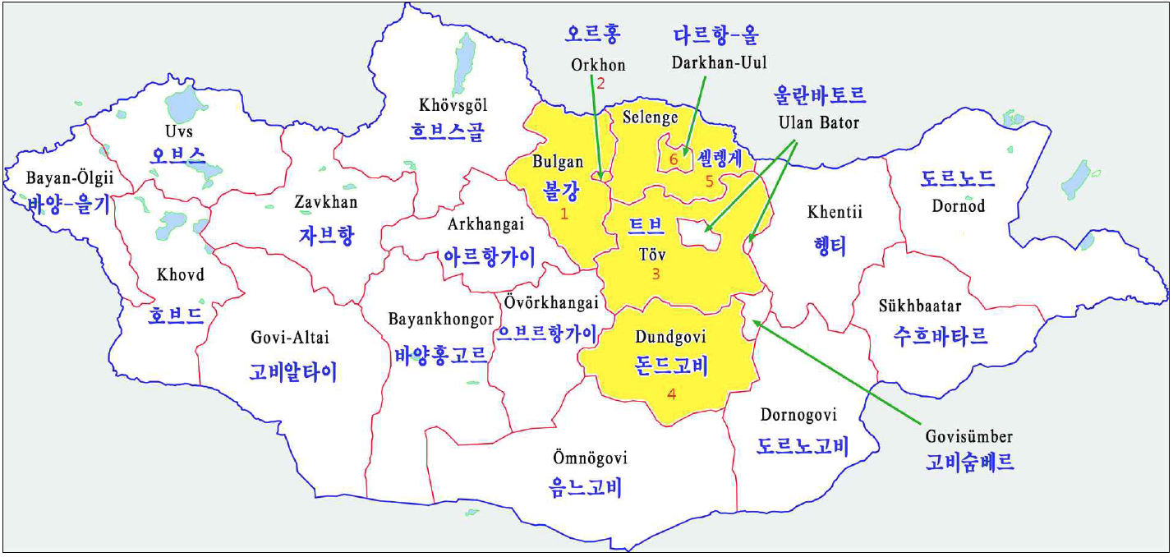
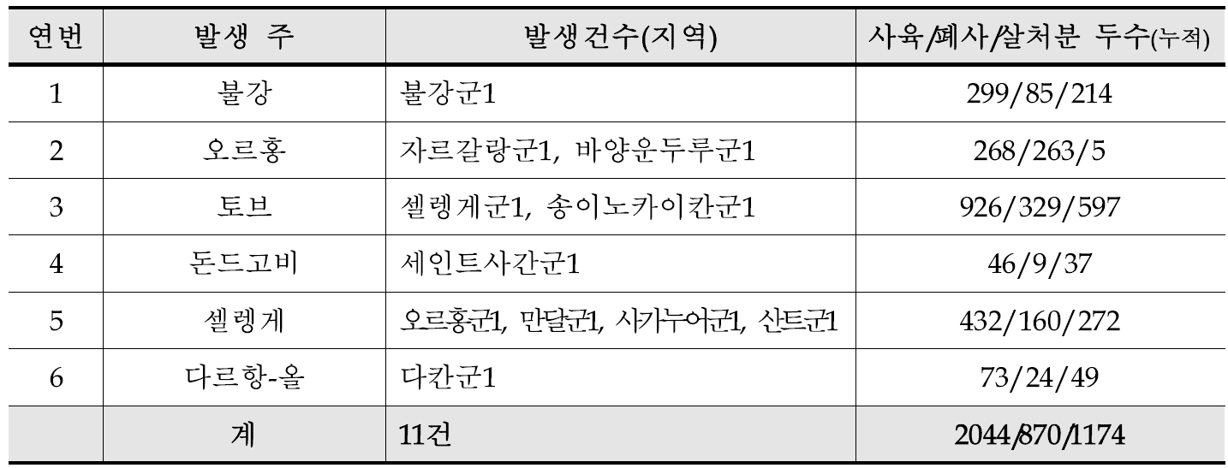
2) Tình hình dịch bệnh ASF tại Mông Cổ và Việt Nam
(tính đến tháng 2.2019)
Kể từ sau trường hợp phát bệnh đầu tiên ở Trung Quốc,
ASF đã lan rộng sang Mông Cổ và Việt Nam
Tình hình dịch bệnh ASF tại Mông Cổ (tính đến ngày 11.3.2019)
STT | Bang phát hiện dịch bệnh | Số vụ phát bệnh (vùng) | Số đầu lợn chăn nuôi/chết/giết và tiêu hủy (lũy kế)
1 | Bulgan | Huyện Bulgan 1 | 299 / 85 / 214
2 | Orkhon | Huyện Jargalan 1, huyện Bayanunduru 1 | 268 / 263 5
3 | Tov | Huyện Selenge 1, huyện Songinokhaikhan 1 | 926 / 329 / 597
4 | Dundgovi | Huyện Seintsagan 1 | 46 / 9 /37
5 | Selenge | Huyện Orkhon 1, huyện Mandal 1, huyện Saganuo 1 | 432 / 160 / 272
6 | Darkhan-Uul | Huyện Dagan 1 | 73 / 24 / 49
 | Tổng cộng | 11 vụ | 2044 / 870 / 1174

Slide 8
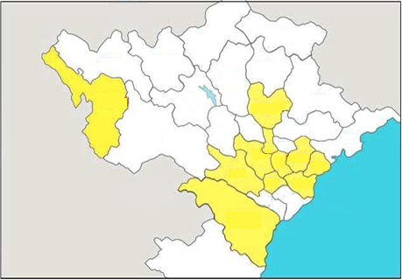
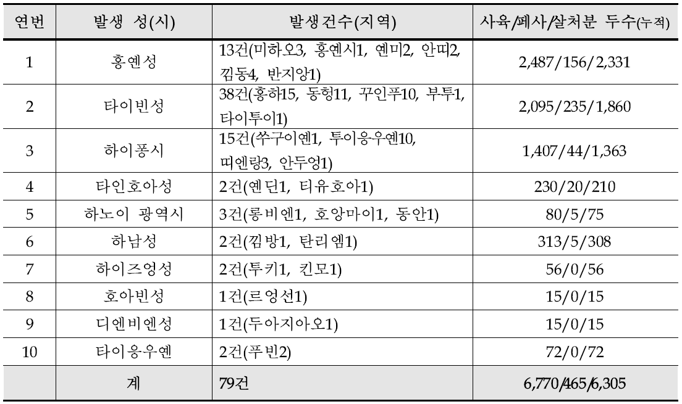
2) Tình hình dịch bệnh ASF tại Mông Cổ và Việt Nam
(tính đến tháng 2.2019)
Kể từ sau trường hợp phát bệnh đầu tiên ở Trung Quốc,
ASF đã lan rộng sang Mông Cổ và Việt Nam
Tình hình dịch bệnh ASF tại Việt Nam (tính đến ngày 11.3.2019)
Trung Quốc
STT | Tỉnh (thành phố) phát hiện dịch bệnh | Số vụ phát bệnh (vùng) | Số đầu lợn chăn nuôi/chết/giết và tiêu hủy (lũy kế)
1 | Hưng Yên | 13 vụ (Mỹ Hảo 3, thành phố Hưng Yên 1, Yên Mỹ 2, Ân Thi 2, Kim Đồng 4, Văn Giang 1) | 2,487 / 156 / 2,331
2 | Thái Bình | 38 vụ (Hồng Hà 15, Đông Hưng 11, Quỳnh Phú 10, Vũ Thư 1, Thái Thủy 1) | 2,095 / 235 / 1,860
3 | Hải Phòng | 15 vụ (Ngô Quyền 1, Thủy Nguyên 10, Tiên Lãng 3, An Dương 1) | 1,407 /44 / 1,363
4 | Thanh Hóa | 2 vụ (Yên Định 1, Thiệu Hóa 1) | 230 / 20 /210
5 | Hà Nội | 2 vụ (Long Biên 1, Hoang Mai 1, Đông Anh 1) | 80 / 5 /75
6 | Hà Nam | 2 vụ (Kim Bảng 1, Thanh Liêm 1) | 313 / 5 /308
7 | Hải Dương | 2 vụ (Thư Kỳ 1, Kinh Mỗ 1) | 56 / 0 /56
8 | Hòa Bình | 1 vụ (Lương Sơn 1) | 15 / 0 /15
9 | Điện Biên | 1 vụ (Tuần Giáo 1) | 15 / 0 /15
10 | Thái Nguyên | 2 vụ (Phú Bình 2) | 72 / 0 / 72
 | Tổng cộng | 79 vụ | 6,770 / 465 / 6,305
Hà Giang
Cao Bằng
Lai Châu
Lào Cai
Tuyên Quang
Bắc Kạn
Điện Biên
Yên Bái
Thái Nguyên
Lạng Sơn
Sơn La
Phú Thọ
Phú Yên
Bắc Gian
Bắc
Ninh
Quảng Ninh
Hà Nội
Hải Dương
Hòa Bình
Hưng
Yên
Hải Phòng
Hà
Nam
Thái Bình
Lào
Ninh
Bình
Nam
Định
Thanh Hóa
Biển Đông

Slide 9
3) Thời gian tồn tại của ASFV
ASFV có khả năng kháng môi trường cao và có thể tồn tại
1.000 ngày trong thịt đông lạnh
Phân loại | Thời gian tồn tại của ASFV | Phân loại | Thời gian tồn tại của ASFV
Thịt ở trạng thái có xương hoặc rút xương Thịt băm | 150 ngày | Nội tạng | 105 ngày
Thịt muối | 182 ngày | Da / Mỡ (khô) | 300ngày
Thịt được đun nấu (70℃ trong 30 phút) | 0 | Tiết bảo quản ở 4℃ | 18 tháng
Thịt sấy khô | 300ngày | Chất bài tiết ở nhiệt độ thường | 11ngày
Thịt xông khói và thịt rút xương | 30ngày | Tiết bị ôi | 15 tuần
Thịt đông lạnh | 1,000ngày | Chuồng lợn bẩn | 1 tháng<
Thịt lạnh | 110ngày | Bùn (4℃, 17℃, 37℃) | 4 tháng, 3 tháng, 3ngày
Phân lợn | 5-6 tháng | Đất dính tiết | 3-4 tháng
 |  | pH | 3.9-11.5
* Khoảng thời gian đã nêu thể hiện khoảng thời gian được biết đến hoặc ước tính tối đa và có thể thay đổi tùy thuộc vào nhiệt độ và độ ẩm môi trường
* Tham khảo ASF FAO Manual (khả năng tồn tại của ASFV tùy theo sản phẩm chăn nuôi)

Slide 10
4) Thời gian phục hồi
Do đặc điểm của ASFV mà thời gian phục hồi trại lợn mất trên 1 năm…
do đó phòng ngừa bệnh là biện pháp tốt nhất
Thời gian cần thiết để phục hồi trại lợn đã bị mắc bệnh là khoảng 7 tháng theo tiêu chuẩn SOP
(sau 40 ngày kể từ ngày gỡ bỏ hạn chế di chuyển, tiến hành thử nghiệm nuôi trở lại trong 60 ngày,
nếu không có bất thường gì), tuy nhiên,
Gần đây chưa có báo cáo về việc nuôi lợn trở lại trong số các quốc gia châu Âu
bị phát hiện bệnh ASF
Sức đề kháng môi trường mạnh mẽ của ASFV khiến việc loại bỏ virus trong các
trang trại rất khó khăn
Do đó, dự kiến sẽ mất 1-3 năm sau khi phát hiện bệnh đến khi nhập chuồng trở lại
Tháng | Tháng 1 |  |  |  | Tháng 2 |  |  |  | Tháng 3 |  |  |  |  | Tháng 4 |  |  |  | Tháng 5 |  |  |  |  | Tháng 6 |  |  |  | Tháng 7
Rửa và khử trùng lần 1
Tháo các thiết bị trong và ngoài chuồng
Rửa và khử trùng lần 2
Quét vôi sống trong trại
Rửa và khử trùng lần
Dọn dẹp xung quanh chuồng lợn
Kiểm tra nuôi thử nghiệm
Phòng dịch và sửa chữa thêm chuồng trại
Cho lợn mới vào chuồng

Slide 11
2. Yếu tố phát sinh bệnh ASF
và con đường lây lan

Slide 12
1) Yếu tố phát sinh bệnh
(Sản phẩm từ lợn) Nhập khẩu trái phép thịt lợn và các sản phẩm thịt lợn chế biến bởi khách du lịch đến thăm nước có dịch và người dân của nước có dịch
(Thức ăn thừa) Lây lan do thức ăn thừa bị ô nhiễm trên tàu thuyền, máy bay
(Lợn rừng) Lây lan khi tiếp xúc trực tiếp hoặc gián tiếp do sự di chuyển của lợn rừng bị nhiễm bệnh
(Vật chủng trung gian) Lây lan qua vật chủng trung gian (vector) như con ve…
(Ngoài ra) Du nhập vi rút qua khách du lịch từ các nước có dịch

Slide 13
2) Con đường lây lan
Con đường lây lan chính hiện nay là thức ăn thừa từ thịt lợn
tại sân bay, cầu cảng và lợn rừng
Con đường lây lan | Nước xảy ra dịch (năm xảy ra dịch)
Thức ăn thừa từ thịt lợn tại sân bay, cầu cảng (chưa được đun nấu) | Lisbon (1957), Molta (1978), Georgia (2007)
Thịt lợn và các sản phẩm từ lợn | Bồ Đào Nha (1960), Tây Ban Nha (1960), Ý (1983), Bỉ (1985)
Lợn rừng bị nhiễm bệnh | Nga (2007), Lithuania (2014), Ba Lan (2014), Estonia (2014)
Ve bị nhiễm bệnh | Bồ Đào Nha (1999)

Slide 14
2) Con đường lây lan
Theo kết quả phân tích các nhân tố gây lây lan ASF từ năm 2008 đến năm 2012,
Nhân tố đầu tiên là ① Thức ăn gia súc thừa, ② Không rõ nguyên nhân
Nhân tố gây lan rộng là ① Sự di chuyển của lợn, ② Bán lợn bị nhiễm bệnh
Nguyên nhân phát sinh | Số vụ | Tỷ lệ
Lây nhiễm do sự di chuyển của lợn | 108 | 38.03%
Thức ăn gia súc thừa | 100 | 35.21%
Không rõ nguyên nhân | 65 | 22.89%
Lây nhiễm thêm xung quanh trại lợn bị nhiễm bệnh | 5 | 1.76%
Lợn rừng bị nhiễm ASFV | 4 | 1.41%
Bán lợn bị nhiễm bệnh | 1 | 0.35%
Tiếp xúc trực tiếp với người | 1 | 0.35%
Tổng cộng | 284 | 100%
* Nguồn : EFSA(European Food Safety Authority ), trích dẫn tài liệu phát biểu của giám đốc Kim Hyun Il (Optipharm)

Slide 15
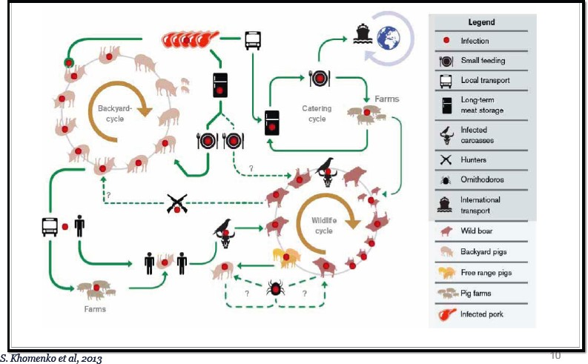
2) Con đường lây lan

Slide 16
3. Những việc cần làm ở trại lợn

Slide 17

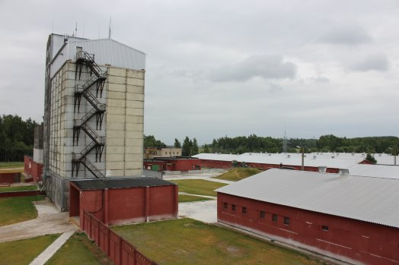
Phỏng vấn chủ trang trại có dịch ASF ở Lithuania
Chia sẻ kinh nghiệm về dịch ASF của chủ trang trại lợn người Đan Mạch ở Lithuania
Trang trại nơi xảy ra dịch ASF ở Lithuania
"Mọi thứ hoạt động tốt cho đến sáng khi một số lợn nái bỏ ăn", một chủ trang trại nói. Tôi nhìn quanh trang trại và thấy rằng khoảng năm con lợn nái đã chết.
Các con lợn nái khác sốt cao. Tôi nghĩ có gì đó không ổn. Ngày hôm sau tôi đến gặp giám đốc điều hành và kết luận rằng có điều gì đó không ổn. Chúng tôi đã thông báo cho bác sĩ thú y địa phương về điều này và yêu cầu bác sĩ thú y Đan Mạch đến khám. Bác sĩ thú y người Đan Mạch đến trực tiếp bằng máy bay và chúng tôi đón ông tại sân bay vào khoảng 11 giờ tối. Tôi trở lại trang trại và khoảng 40 con lợn nái đã chết. Thời gian trôi qua trong tích tắc."

Slide 18
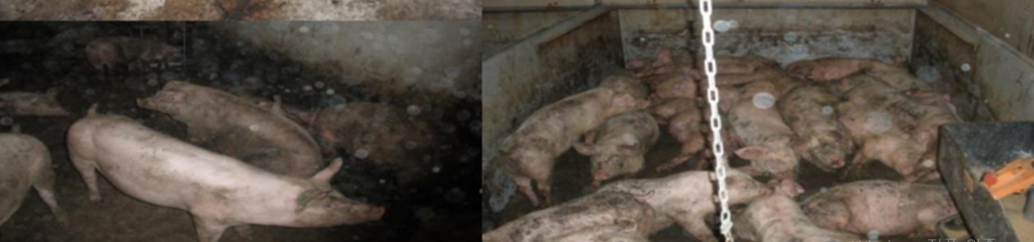
Phỏng vấn chủ trang trại có dịch ASF ở Lithuania
Người chủ trang trại mô tả những gì xảy ra trong trang trại vào thời điểm đó là "điều tồi tệ nhất tôi thấy". Virus để lại ấn tượng sâu sắc với anh.
"Tôi chưa bao giờ thấy bất cứ điều gì như thế này trước đây. Trong tình huống đó, bạn không thể làm gì khác hơn là thông báo cho ai đó. Hơi thở của lợn nái khỏe mạnh bỗng trở nên khó khăn, đau đớn và chết dần. Chúng tôi tin chắc rằng chúng tôi đã mắc phải dịch "sốt lợn". Lợn nái chắc hẳn đã bị xuất huyết từ nội tạng. Nếu xuất huyết trong tim, nó sẽ chết ngay lập tức, còn nếu xuất huyết ở các cơ quan khác, nó sẽ chết từ từ.
Suy ngẫm lại thì thấy, nguyên nhân gây ra cái chết của đàn lợn nằm rải rác khắp nơi. Tuy nhiên, không ai tại thời điểm đó thực sự nghĩ rằng đây là “dịch sốt lợn châu Phi”. Trước đây, các bác sĩ thú y công chức của chính phủ Lithuania đã sử dụng trang trại của chúng tôi như một ví dụ điển hình về việc phòng dịch tốt. Vì vậy, tôi đã tin chắc rằng cơn sốt lợn châu Phi sẽ không bao giờ có thể xâm nhập vào trang trại.
* Nguồn tài liệu : Bác sỹ thú y Lee Seung Yoon (Hanbyeol Farmtech)

Slide 19
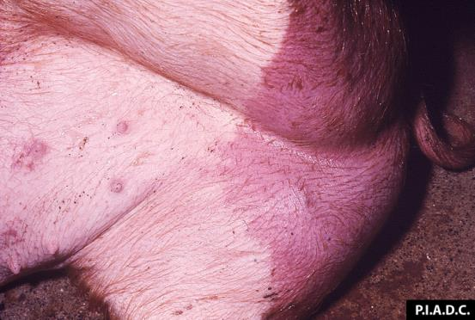
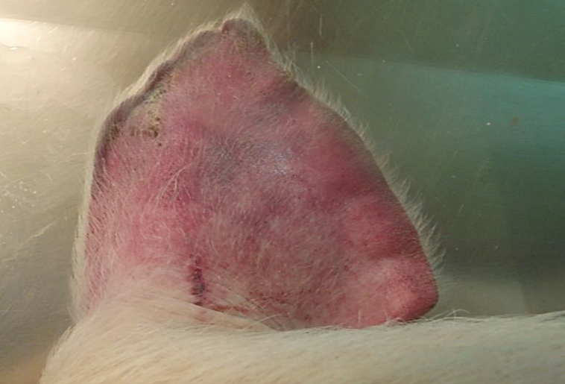
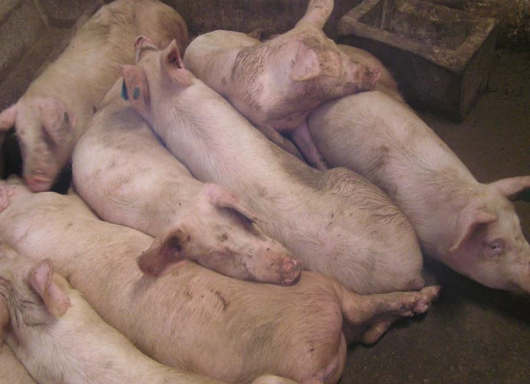
1) Lập tức thông báo khi số lượng cá
thể sốt cao và chết tăng lên
Vai trò quan trọng nhất của trang trại là phát hiện sớm và báo cáo nhanh chóng.
Lập tức thông báo khi số lượng cá thể sốt cao và chết không rõ nguyên nhân tăng lên!
- Điện thoại khai báo khi có nghi ngờ về thú y (Ban Kiểm dịch) 1588-9060/4060 -
Chủ trang trại và người lao động cần nằm vững các triệu chứng chính của bệnh ASF
và thực hiện kiểm tra lâm sàng định kỳ!

Slide 20
2) Các triệu chứng chính để phát hiện sớm
Tùy thuộc vào khả năng gây bệnh của virus bị nhiễm, các triệu chứng lâm sàng
rất đa dạng và thường có biểu hiện cực cấp tính hoặc cấp tính.
<Cực cấp tính>
Có thể đột ngột chết trong 1-4 ngày mà không có triệu chứng gì đặc biệt
Khi số lượng cá thể chết mà không rõ nguyên nhân tăng lên,
trước tiên cần thông báo

Slide 21
2) Các triệu chứng chính để phát hiện sớm
<Cấp tính>
(Triệu chứng chính) Sốt cao, kém hoạt bát, nổi ban đỏ, tím tái,
đi ngoài ra máu, sảy thai, chết
(Sốt cao) Sốt cao trên 41℃, tăng số nhịp thở
* Lợn con xuất hiện triệu chứng sốt cao nhanh hơn (khoảng 2~3ngày sau khi mắc bệnh)
(Kém hoạt bát)
Giảm vận động,
lợn nằm chồng lên nhau

Slide 22
2) Các triệu chứng chính để phát hiện sớm
(Nổi ban đỏ, tím tái] Vùng tai, đầu, bụng, mông, chân
(Đi ngoài ra máu) Chủ yếu xuất hiện ở giai đoạn trước khi chết
(Tử vong) Tử vong trong khoảng 6~10ngày sau khi mắc bệnh,
“tăng số lượng chết sau khi sốt cao”

Slide 23
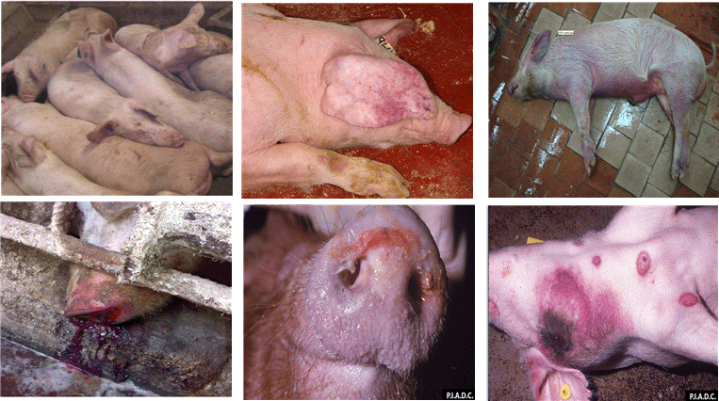
2) Các triệu chứng chính để phát hiện sớm<Tóm tắt>
1
2
3
4
5
6
Lợn nằm chồng chéo lên nhau (Nguồn:EURL INIA-CISA)
3. Vết nứt và xuất huyết ở phần phía dưới của tứ chi và bụng
5. Sùi bọt nhầy dính máu ở mũi*
2. Xuất huyết ở tai (Ảnh: Linda Mur.),
4. Xuất huyết ở mũi (Nguồn: Nga VNIIVVIM)
6. Bầm, xuất huyết trên da và phát hiện hoại tử*
* Nguồn: www.cfsph.iastate.edu, Center for Food Security and Public Health, Iowa State University, CVM.

Slide 24
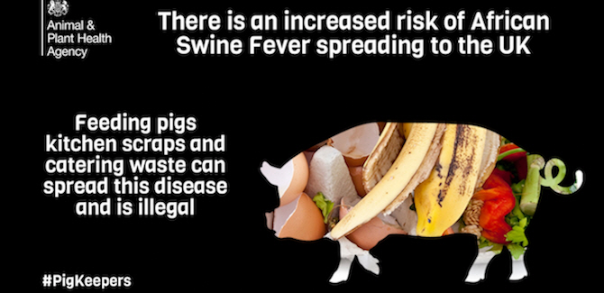
3) Đun nóng trước khi cho ăn thức ăn thừa
Số trại lợn cho ăn bằng thức ăn thừa ở Hàn Quốc là 384 hộ (93 ngàn đầu lợn),
trong đó số trại lợn cho ăn mà không đun nóng là 96 hộ
(kết quả thống kê của Ban hỗ trợ vệ sinh phòng dịch gia súc – Bộ Nông nghiệp và thực phẩm tháng 4~5.2018)
Các trại lợn sử dụng thức ăn thừa làm thức ăn chăn nuôi cần
đun nóng trên 30 phút ở 80℃(tính ở nhiệt độ vùng trung tâm)
theo tiêu chuẩn Luật quản lý thức ăn chăn nuôi
Ở Anh và các nước châu Âu đã cảnh báo về sự nguy hiểm của việc cho lợn ăn
thực phẩm thừa có thể làm lây lan dịch ASF
Ảnh. Tài liệu trong chiến dịch ASF của Anh “Cảnh báo nguy hiểm khi cho lợn ăn thực phẩm thừa”

Slide 25
4) Quy định cần tuân thủ khi đi nước ngoài
Nghiêm cấm đến các nước có dịch ASF như Trung Quốc
Khi bắt buộc phải đến, không được tới các trang trại chăn nuôi, chợ gia súc…
Các nước được đến : (nước không có dịch ASF, AI, lở mồm long móng)
Singapore, Nhật Bản, Tây Âu, Bắc Âu…
(Các nước có dịch ASF) 19 quốc gia thuộc châu Phi,
châu Âu, châu Á tính đến sau ngày 1.1.2016 (theo OIE)
Châu Phi (8 nước) | Châu Âu (10 nước) | Châu Á(1 nước)
Công hòa Nam Phi, Zambia, Burundi, Kenya, Mali, Bờ biển ngà, Capo Verde, Nigeria | Nga, Ukcraine, Moldova, Rumania, Ba La, Hungary, Séc, Latvia, Estonia, Lithuania | Trung Quốc
Không được mang theo các sản phẩm chăn nuôi như thịt, giăm bông, xúc xích
bán ở địa điểm du lịch vào Hàn Quốc

Slide 26
4) Quy định cần tuân thủ khi đi nước ngoài
Duy trì vệ sinh cá nhân sạch sẽ sau khi về nước (tắm…)
Không được ra vào cơ sở chăn nuôi gia súc trong 5 ngày
Giặt ngay quần áo, giày dép đã sử dụng trong khi đi du lịch
Khai báo và khử trùng khi xuất nhập cảnh (bao gồm cả quá cảnh)
nước đang có bệnh gia súc truyền nhiễm
Nếu vi phạm sẽ bị xử phạt tiền từ 5 triệu won trở xuống

Slide 27
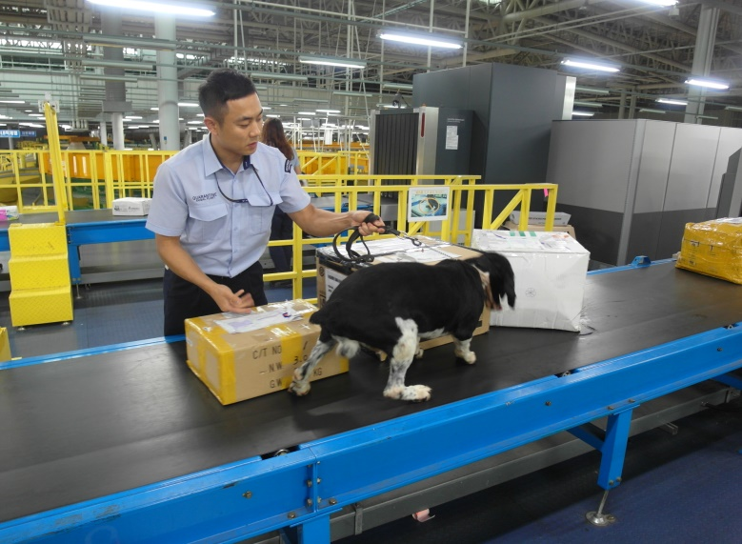
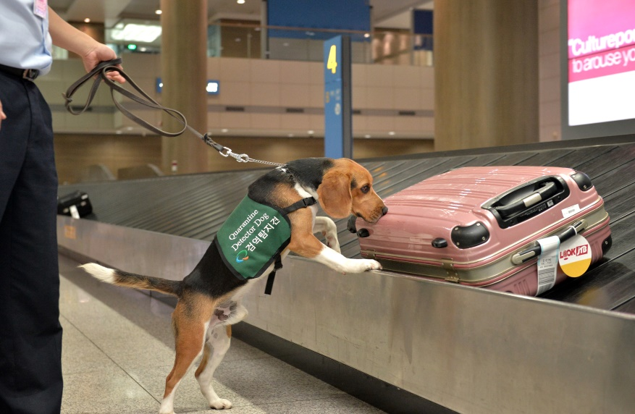
5) Quản lý phòng dịch
đối với người lao động nước ngoài
Chủ trang trại cần truyền đạt nội dung về giáo dục phòng dịch sốt lợn châu Phi cho người lao động
Giáo dục cho người lao động nước ngoài về việc cấm mang theo hoặc gửi bưu điện sản phẩm chăn nuôi của nước mình
Khi phát hiện sản phẩm chăn nuôi được mang vào,
chủ trang trại và đồng nghiệp cần lập tức xử lý triệt để bao gồm cả bao bì
<Khi phát hiện mang theo sản phẩm chăn nuôi trái phép tại
cơ quan kiểm dịch sân bay sẽ bị xử phạt hành chính>
- Phạt hành chính khoảng 2000 vụ mỗi năm, trung bình mỗi vụ 1 triệu won

Slide 28
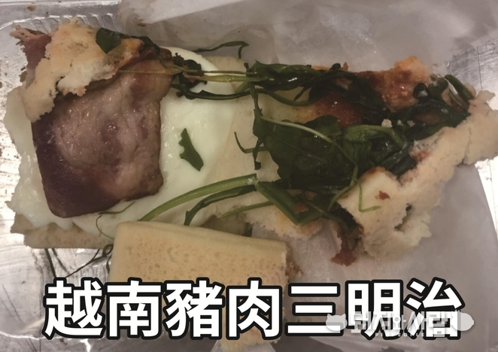
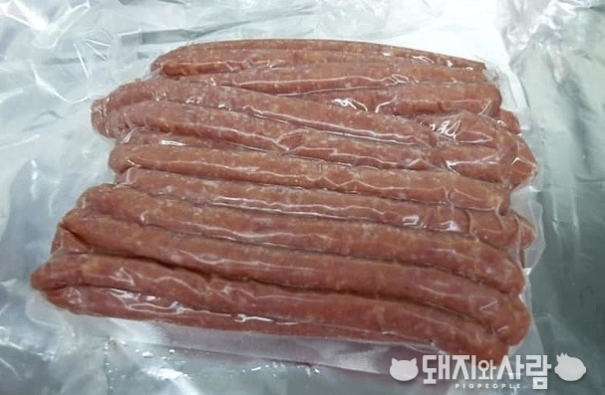
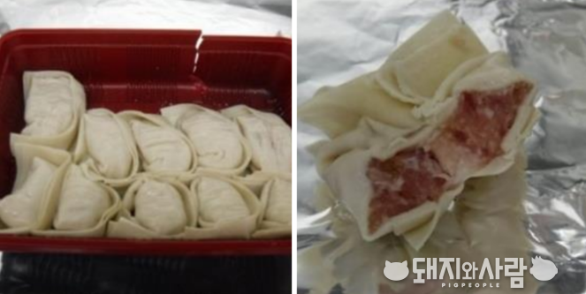
5) Quản lý phòng dịch
đối với người lao động nước ngoài
Vi rút ASF được tìm thấy trong sản phẩm chăn nuôi vận chuyển trái phép
<Ảnh 1> Sản phẩm chăn nuôi (sandwich)
xuất xứ Việt Nam được mang vào sân bay
Đài Loan đã tìm thấy ASFV
<Ảnh 2> Sản phẩm chăn nuôi (màn thầu) xuất xứ Trung Quốc được mang vào sân bay Nhật Bản đã tìm thấy ASFV
<Ảnh 3> Sản phẩm chăn nuôi (xúc xích) xuất
xứ Trung Quốc được mang vào sân bay
Nhật Bản đã tìm thấy ASFV
Nguồn ảnh: Người và lợn

Slide 29
5) Quản lý phòng dịch
đối với người lao động nước ngoài
Trình tự quản lý phòng dịch cho người lao động nước ngoài vừa trở về từ quê hương
(Lưu trú tại nước ngoài) Tuyệt đối nghiêm cấm đến các trang trại chăn nuôi,
chợ gia súc ở nước mình
(Trước khi xuất cảnh] Người lao động tự kiểm tra và vứt bỏ các sản phẩm chăn nuôi trước khi lên máy bay
(Sau khi nhập cảnh) Khai báo với trạm kiểm dịch ở sân bay,
cảng biển và tiến hành khử trùng
(Tại Hàn Quốc) Chuẩn bị nơi ở riêng không nằm trong trang trại (khuyến nghị)
Khi trở lại Hàn Quốc, ngay lập tức giặt quần áo, giày dép đã mặc khi đi
Giữ vệ sinh cá nhân triệt để bằng cách tắm…
Cấm đến trang trại trong 5 ngày
Khi trở lại trang trại, người quản lý cần tái kiểm tra tình trạng vệ sinh và các sản phẩm chăn nuôi mang theo

Slide 30
5) Quản lý phòng dịch
đối với người lao động nước ngoài
Nội dung người lao động nước ngoài cần tuân thủ về phòng dịch
tại trang trại
Không đặt hàng các sản phẩm chăn nuôi từ nước của mình
(thịt, các sản phẩm từ thịt, vv) bằng bưu điện.
Không mua thịt ngoài trang trại, chẳng hạn như vào cuối tuần hoặc ngày lễ và mang chúng vào trang trại.
Sau khi gặp người quản lý làm việc tại trang trại khác, chẳng hạn như cuối tuần và ngày lễ, bạn phải rửa tay trước khi trở về trang trại
Không mời người lao động từ các trang trại khác đến trang trại nơi bạn làm việc.
Không được phép đến thăm các trang trại khác.

Slide 31
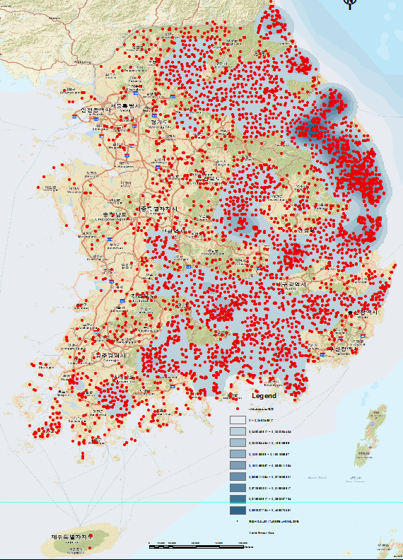
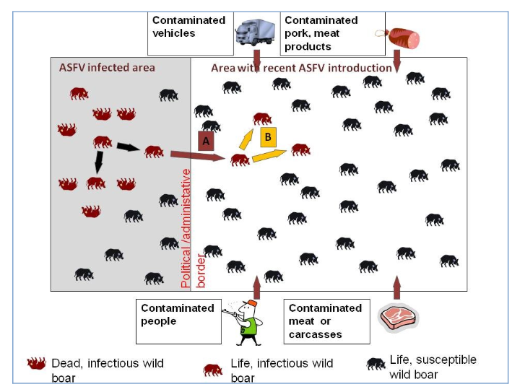
6) Ngăn chặn lợn rừng tiếp cận
Lợn rừng ở Hàn Quốc có diện tích phân bố
rộng và số lượng đông, điều này bất lợi cho
việc phòng dịch
Lợn rừng rất nhạy cảm với ASFV và có bán kính hoạt động rộng, khiến chúng khó kiểm soát
<Hình 1. Sự lân lan của vi rút ASF> (step A) Hình ảnh ASFV lây truyền qua lợn rừng, (step b) Sự lây truyền của ASFV liên tục trong đàn lợn rừng.
<Hình 2. Bản đồ phân bố lợn rừng ở Hàn Quốc>

Slide 32
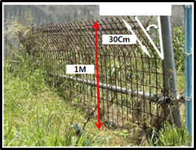
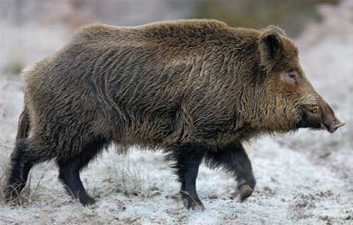
6) Ngăn chặn lợn rừng tiếp cận
Ngăn chặn sự tiếp cận của lợn rừng,
khai báo và cấm tiếp xúc khi thấy lợn rừng xuất hiện
Loại bỏ thức ăn xung quanh trang trại
Không để hở rác thải thức ăn và thức ăn
gia súc trong trang trại
Loại bỏ trái cây rơi trong trang trại
Xây hàng rào xung quanh trang trại
Chiều cao 1m trở lên, mắt cáo với kích thước khoảng 10cm
Sắt đỉnh hàng rào nghiêng 20~30 độ về hướng
tiếp cận của lợn rừng
Khi lợn rừng xuất hiện, khai báo để
bắt giữ động vật hoang dã có hại
[Cơ quan khai báo] Phòng môi trường và tài nguyên của
chính quyền địa phương
[Đối tượng khai báo] Lợn rừng gây nguy hại hoặc có khả
năng gây nguy hại cho người và gia súc
20~30 độ
Notes:
-

Slide 33
7) Khử trùng (Thuốc khử trùng khuyến nghị)
a. Tiêu chuẩn lựa chọn :
○ Sản phẩm được cấp phép tại Hàn Quốc chứa hoạt chất được Tổ chức lương thực thế giới (FAO) hoặc Tổ chức thú y thế giới (OIE) khuyến nghị cho khử trùng
○ Sản phẩm được cấp phép tại Hàn Quốc chưa các thành phần chính của sản phẩm được chính phủ Anh hoặc Mỹ công nhận là thuốc khử trùng ASF
b. Chủng loại thuốc khử trùng :
STT | Tên thành phần | Công ty sản xuất | Số sản phẩm | Cách sử dụng
1 | Natri hypochlorite | 2 | 2 | ○ Sử dụng với nồng độ pha loãng khuyến cáo ở mức cao nhất (bội số pha loãng thấp) trong số các tiêu chuẩn cho bệnh cúm gà, sốt lợn, new castle, chó dại ※ Tùy thuộc vào bản chất của virut, bệnh có thể được phân loại thành loại A và B (dựa trên tiêu chuẩn của FAO). ASF thuộc loại A cùng với cúm gia cầm, sốt lợn, Newcastle và bệnh chó dại.
2 | Axit xitric | 38 | 57
3 | Aldehyd | 27 | 31
4 | Ortho-phenylphenol | 2 | 2
5 | Hợp chất iốt | 4 | 4
6 | Virkon và các sản phẩm tương tự | 42 | 54
7 | NaDCC | 22 | 15
8 | Ngoài ra* | 11 | 12 | ○ Nồng độ pha loãng khuyến cáo của FAO, USDA: Natri hydroxit (2%), glutaraldehyd (2%), axit citric (3%)
Tổng cộng |  | 148 | 177
* Sản phẩm được cấp phép cho bệnh lở mồm long móng : Natri hydroxit (1), aldehyd (1), axit citric (10)
# Nguồn tài liệu: ‘Chủng loại thuốc khử trùng được khuyến nghị cho khử trùng ASF’
trên trang web của Cơ quan kiểm dịch nông lâm sản và chăn nuôi (ngày 3/9)
Notes:
-

Slide 34
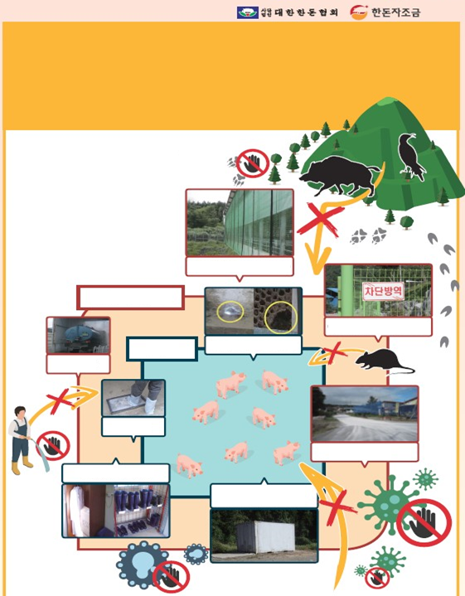
Hiệp hội chăn nuôi
lợn Hàn Quốc
Quỹ phát triển ngành
chăn nuôi lợn Hàn Quốc
Phòng chống du nhập bệnh sốt lợn châu Phi vào Hàn Quốc
Biên pháp phòng ngừa dịch bệnh
cho nhà chăn nuôi lợn
Con đường chính để lây lan vi rút từ khoảng cách xa là thông qua người, vật và phương tiện giao thông. Khi ra vào trang trại, cần tẩy rửa và khử trùng kỹ, ghi chép tỷ mỷ người và vật ra vào. Động vật hoang dã sống xung quanh trại lợn cũng là một nhân tố gây lan truyền vi rút. Luôn duy trì môi trường xung quanh sạch sẽ, ngăn chặn phân và nước tiểu của động vật hoang dã như chuột lẫn vào trong nơi bảo quản thức ăn gia súc.
Ngăn chặn động vật
hoang dã xâm nhập (lắp lưới)
Khu vực quản lý vệ sinh
Chống động vật hoang dã xâm nhập (lắp hàng rào)
Chuồng lợn
Sửa tường và lưới
sắt bị hỏng
Khử trùng xe cộ
Tiến hành
khử trùng
Rắc vôi sống
Sử dụng quần áo,
giày dép chuyên dùng
Bảo quản xác gia súc phù hợp (sử dụng công ten nơ…)
Notes:
-

Slide 35

Khử trùng trong và ngoài chuồng
Rửa tay trước khi trở về trang trại
Không được mang sản phẩm chăn nuôi của nước mình vào trang trại bằng đường bưu điện hoặc vận chuyển quốc tế
Ngăn chặn bệnh sốt lợn châu Phi du nhập vào Hàn Quốc
Biện pháp quản lý phòng dịch Cho người lao động nước ngoài
Khi phát hiện sản phẩm chăn nuôi trong trang trại, cần lập tức tiêu hủy triệt để bao gồm cả bao bì
Không được đến thăm trang trại của người lao động nước ngoài khác
Không được mời người khác đến trang trại mình làm việc
Bản thân người lao động cũng không được đến trang trại khác
Notes:
-

Slide 36

Điện thoại khai
báo nghi ngờ gia súc
Khôngđược đi du lịch đến các nước có dịch như Trung Quốc
Nếu bắt buộc phải đi thì không được trang trại gia súc và khu vực có dịch
Ngăn chặn bệnh sốt lợn châu Phi du nhập vào Hàn Quốc
Nội dung cần tuân thủ khi đi nước ngoài Cho người lao động nước ngoài
Không được mang vào Hàn Quốc các sản phẩm chăn nuôi như xúc xích, giăm bông bán tại điểm du lịch và phải tiêu hủy nếu mang vào
Ngay khi trở về, giặt quần áo và giày dép đã sử dụng khi đi du lịch
Không được đến trang trại trong vòng 5 ngày sau khi trở về
Người lao động tự mình kiểm tra và vứt bỏ sản phẩm chăn nuôi mang theo trước khi lên máy bay
Notes:
-

Slide 37
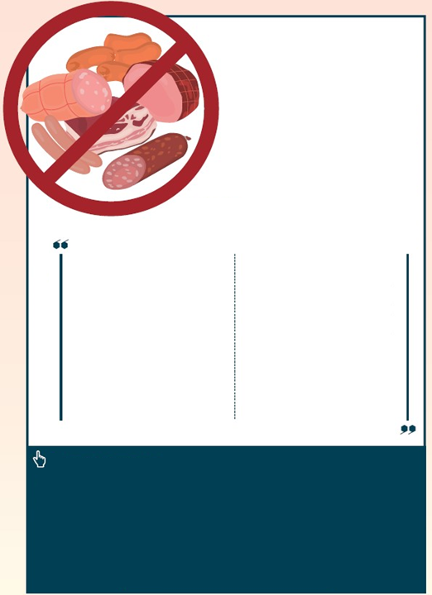
Tài liệu tuyên truyền toàn dân
Để phòng ngừa bệnh sốt lợn châu Phi
Vô tình mang theo những sản phẩm từ thịt lợn từ nước ngoài có thể gây phát sinh bệnh sốt lợn châu Phi
Bệnh sốt lợn châu Phi là gì?
•
Bệnh truyền nhiễm do vi rút ở gia súc, chỉ phát sinh ở lợn, đến nay vẫn chưa có thuốc phòng ngừa, tỷ lệ tử vọng ở lợn lên đến tối đa 100% chính vì vậy bệnh này vô cùng nguy hiểm.
•
Một khi xâm nhập vào trong nước, nó có thể gây ra ảnh hưởng nghiêm trọng đến sản xuất và cung cấp của nhà chăn nuôi lợn và gây thiệt hại lớn về kinh tế, xã hội.
Gần đây, Trung Quốc là nước châu Á đầu tiên phát hiện bệnh sốt lợn châu Phi, đồng thời, trong màn thầu và dồi lợn do khách du lịch từ Trung Quốc mang về Hàn Quốc đã tìm thấy trường hợp có vi rút sốt lợn châu Phi đầu tiên.
Để phòng ngừa bệnh sốt lợn châu Phi bùng phát trong nước, sự hợp tác của mọi công dân là vô cùng cần thiết.
Cần nghiêm túc tuân thủ!
Không được mang các sản phẩm bao gồm giăm bông, xúc xích, thịt khô, thịt lợn lạnh, đông lạnh và thức ăn có nguyên liệu từ thịt lợn mua ở nước ngoài vào Hàn Quốc
Tự giác khai báo với cơ quan kiểm dịch ở sân bay và cảng biển khi nhập cảnh và mang theo động vật, sản phẩm chăn nuôi mua ở nước ngoài
Sân bay Incheon 032-740-2661| Sân bay Gimhae 051-971-4991| Sân bay Gimpo 02-2664-0601 |
Sân bay Jeju 064-746-0761
Khi không khai báo động vật, sản phẩm chăn nuôi mang theo Phạt tiền tối đa 5 triệu won
Notes:
-

Slide 38
4. Hoạt động kiểm dịch ở
biên giới của chính phủ
(24.8.2018) Phát hiện gen ASFV
tại cơ quan kiểm dịch biên giới Hàn Quốc
Hai trường hợp phát hiện Virus ASF trong sản phẩm thịt lợn mang theo (Sundae, Mandu) của khách du lịch đến từ Thẩm Dương, Trung Quốc.

Slide 39
Kiểm dịch biên giới
(Kiểm dịch hành lý)
Phối hợp với hải quan kiểm tra bằng X-ray đối với toàn bộ hành lý (1∼2 lần/ngày)
Bố trí nhân sự để giám sát việc nhập khẩu trái phép các sản phẩm chăn nuôi
Tập trung sử dụng chó nghiệp vụ kiểm dịch trên các chặng bay từ các vùng có dịch ở Trung Quốc
* Trong tổng số 316 chuyến sử dụng chó nghiệp vụ kiểm dịch thì có 201 chuyến/
tuần đi Trung Quốc (so với lúc bình thường 24%↑)
(Quản lý thức ăn thừa)
Tiến hành kiểm tra kỹ doanh nghiệp xử lý thức ăn thừa để nắm bắt tình hình quản lý thức ăn thừa trên máy bay xuất phát từ Trung Quốc
(xem có mang vào Hàn Quốc hay không)
Kiểm tra định kỳ (1 tháng 1 lần) và kiểm tra hiện trường đột xuất (4 lần/năm) đối với doanh nghiệp xử lý thức ăn thừa (31 doanh nghiệp) trên toàn bộ các chuyến bay, chuyến tàu

Slide 40
Kiểm dịch biên giới
(Kiểm tra giám sát ASF)
Kiểm tra giám sát thịt lợn mang vào trái phép từ nước có dịch ASF (100 vụ/năm)
Kiểm tra giám sát thức ăn thừa trên tàu,
máy bay đi từ các nước có dịch ASF (50 vụ/năm)
* Tập trung kiểm tra các khu vực có dịch ở Trung Quốc khi kiểm tra khối lượng còn lại trong kế hoạch kiểm tra năm
(Tuyên truyền)
Tuyên truyền về sự lây lan dịch ASF ở Trung Quốc qua các màn hình quảng cáo (DID), bảng điện tử tại sân bay, cảng biển và hướng dẫn các nội dung cần tuần thủ dành cho khách du lịch
Hướng dẫn qua tin nhắn* của tổng đài lãnh sự (phối hợp với Bộ Ngoại giao)
* Hướng dẫn những điều cần chú ý dành cho khách du lịch đến các nước bùng phát dịch ASF gần đây như Trung Quốc, Ba Lan, Rumania, Ukraine, Nga, Latvia

Slide 41
5. Tài liệu giáo dục cho nhân viên trang trại

Slide 42
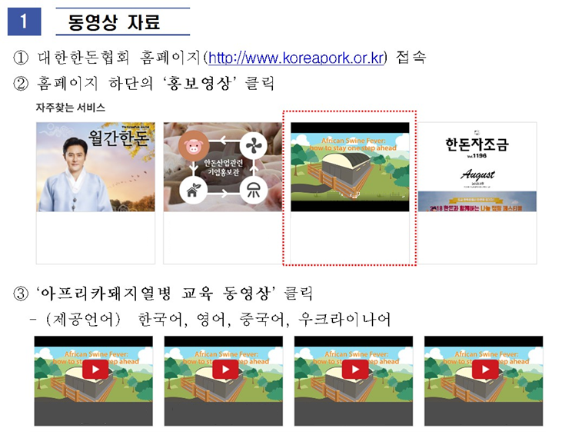
Hãy sử dụng làm tài liệu giáo dục nhân viên
Tài liệu video
Truy cập trang web của Hiệp hội chăn nuôi lợn Hàn Quốc (http”//www.koreapork.or.kr)
Nhấp vào ‘Video tuyên truyền’ ở phía dưới trang web
<10두분>
<50두분>
Dịch vụ nhiều người tìm kiếm
Video giáo dục về
bệnh sốt lợn châu Phi
Nhật báo ngành chăn nuôi lợn
Cung cấp thông tin cần thiết và hữu ích cho nhà chăn nuôi lợn Hàn Quốc.
Thông tin doanh nghiệp chăn nuôi lợn Hàn Quốc
Cung cấp thông tin về thiết bị, thức ăn chăn nuôi cần thiết cho nhà chăn nuôi lợn.
Video tuyên truyền
Nỗ lực đẻ bảo vệ lợi ích của nhà chăn nuôi lợn và sự phát triển của ngành chăn nuôi lợn Hàn Quốc
Tin tức Quỹ phát triển ngành chăn nuôi lợn Hàn Quốc
Bạn có thể xem thông tin về Quỹ phát triển ngành chăn nuôi lợn Hàn Quốc qua tờ tin tức.
Nhấp vào ‘Video giáo dục về bệnh sốt lợn châu Phi’
- (Ngôn ngữ cung cấp) Tiếng Hàn, tiếng Anh, tiếng Trung, tiếng Ukraine
Video giáo dục về bệnh sốt lợn châu Phi Tiếng Hàn
Video giáo dục về bệnh sốt lợn châu Phi Tiếng Anh
Video giáo dục về bệnh sốt lợn châu Phi Tiếng Trung
Video giáo dục về bệnh sốt lợn châu Phi Tiếng Ukraine

Slide 43
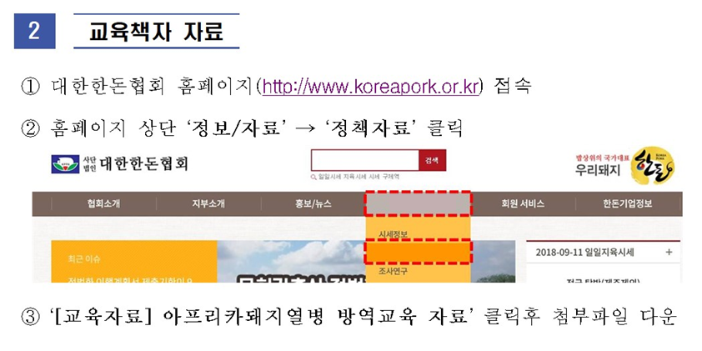
Hãy sử dụng làm tài liệu giáo dục nhân viên
<10두분>
<50두분>
Tài liệu sách
Truy cập trang web của Hiệp hội chăn nuôi lợn Hàn Quốc (http”//www.koreapork.or.kr)
Nhấp vào ‘Thông tin/Tài liệu’ -> ‘Tài liệu chính sách’ ở phía trên trang web
Thông tin/Tài liệu
Tài liệu chính sách
Nhấp vào ‘[Tài liệu giáo dục] Tài liệu giáo dục phòng chống dịch bệnh sốt lợn châu Phi và tải về file đính kèm

Slide 44
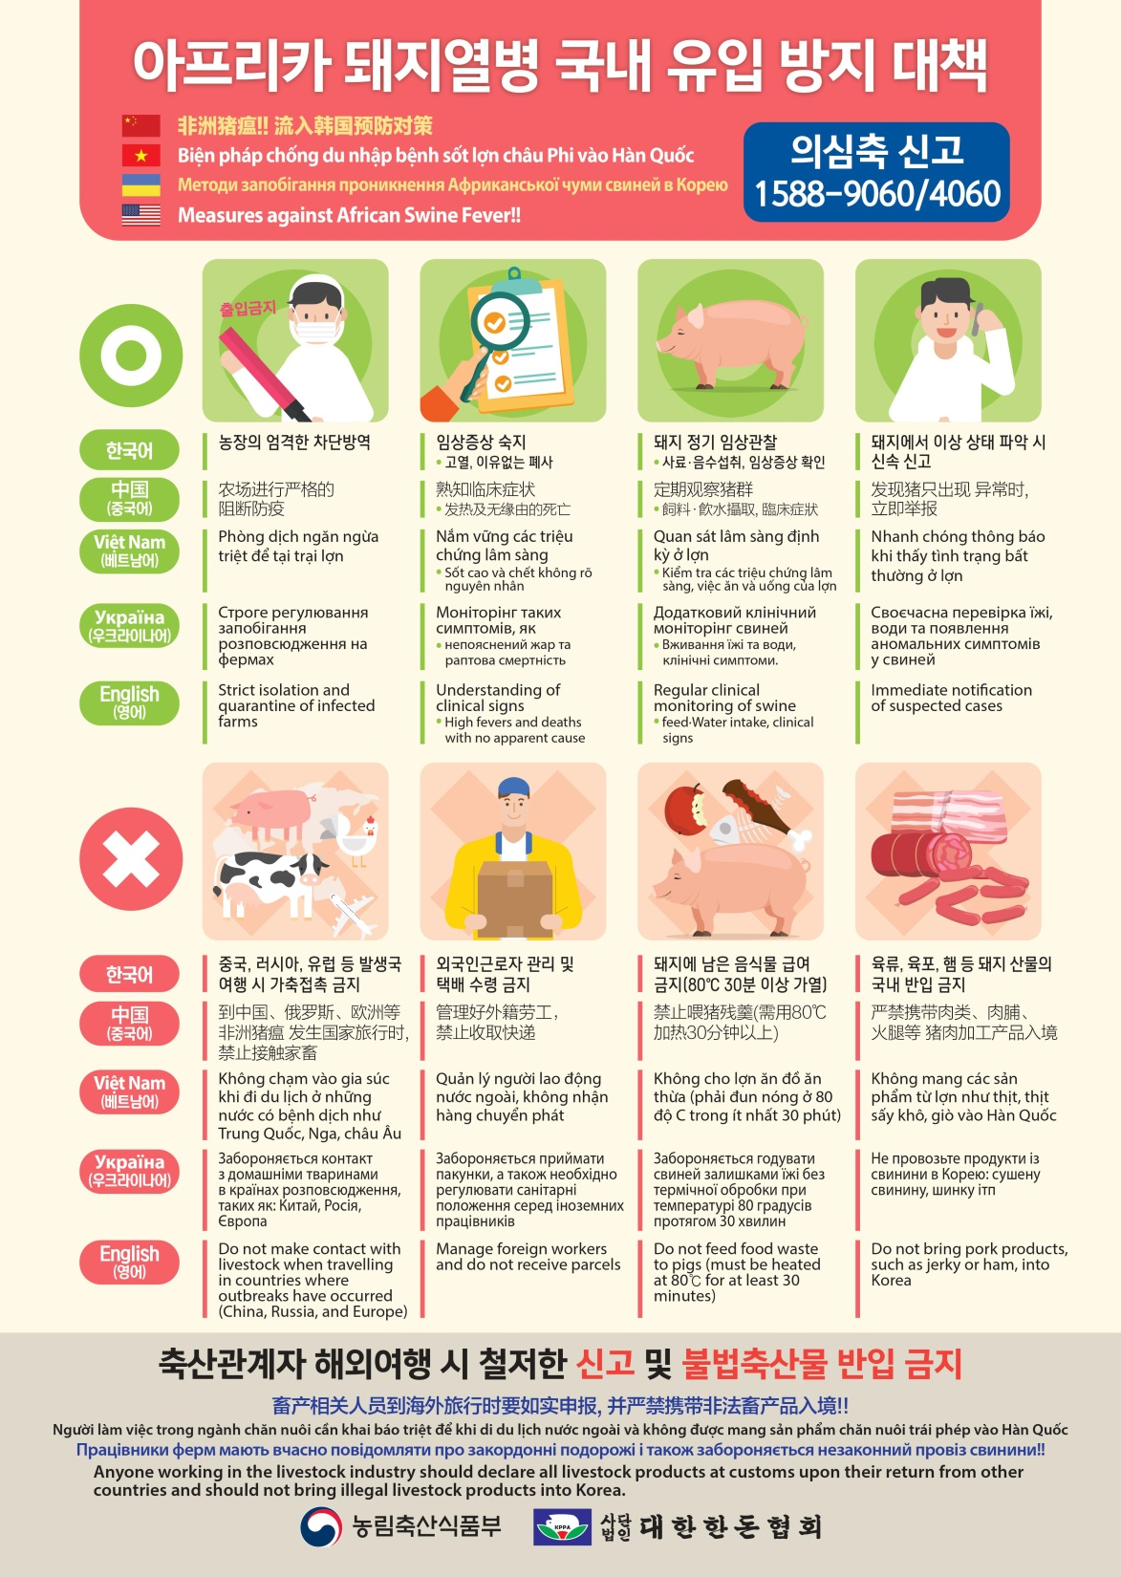
Notes:
-

Slide 45
6. Các nội dung khác

Slide 46
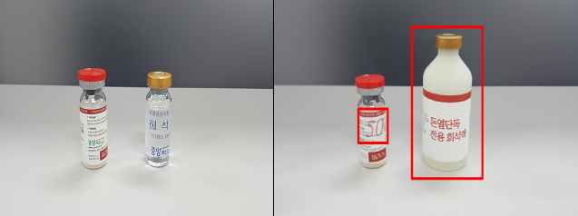
Bệnh sốt lợn·Bênh lở mồm long móng
Cung cấp vắc xin bệnh đóng dấu lợn+bệnh sốt lợn cho 50 đầu lợn (từ tháng 7.2018)
Thay đổi vắc xin O+A hiện đang sử dụng cho bệnh lở mồm long móng ở lợ
(từ tháng 10.2018)
Thời gian cung cấp : Ngày 1 tháng 10
Phương pháp cung cấp :
① Trang trại quy mô nhỏ (dưới 1000 đầu lợn) : địa phương cung cấp
② Trang trại quy mô lớn : Nonghyup cung cấp
<lượng cho 10 đầu lợn>
<lượng cho 50 đầu lợn>
Chái màu trắng đục
Kích cỡ lớn
Hiển thị số 50 in mờ

